Slide 1
Wyzwania rozwojowe miast średnich i małych w Polsce
Wojciech Jarczewski

Slide 2
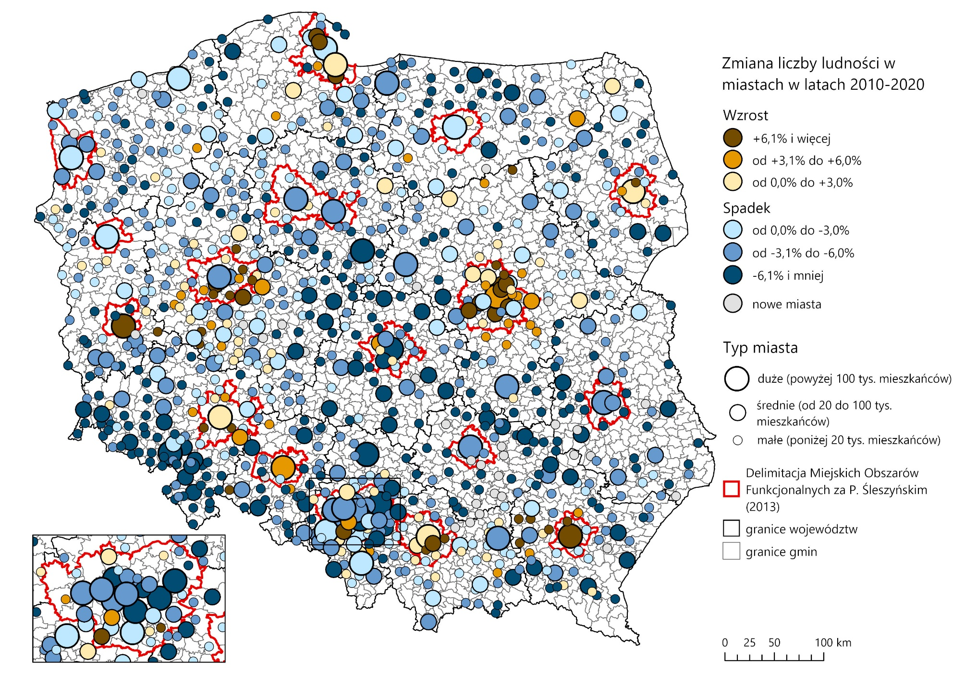
Procesy rozwoju i regresu demograficznego w Polsce
Struktura miast ze względu na zmianę liczby ludności w latach 2010–2020 wg województw
W latach 2010–2020 liczba ludności miast spadła o 582,7 tys. osób (-2,5%)
Spadek zaludnienia nastąpił aż w 754 ośrodkach miejskich (83,5% ogółu)
Źródło: opracowanie zespół IRMiR-KRK2050 na podstawie danych GUS (Bank Danych Lokalnych)

Slide 3
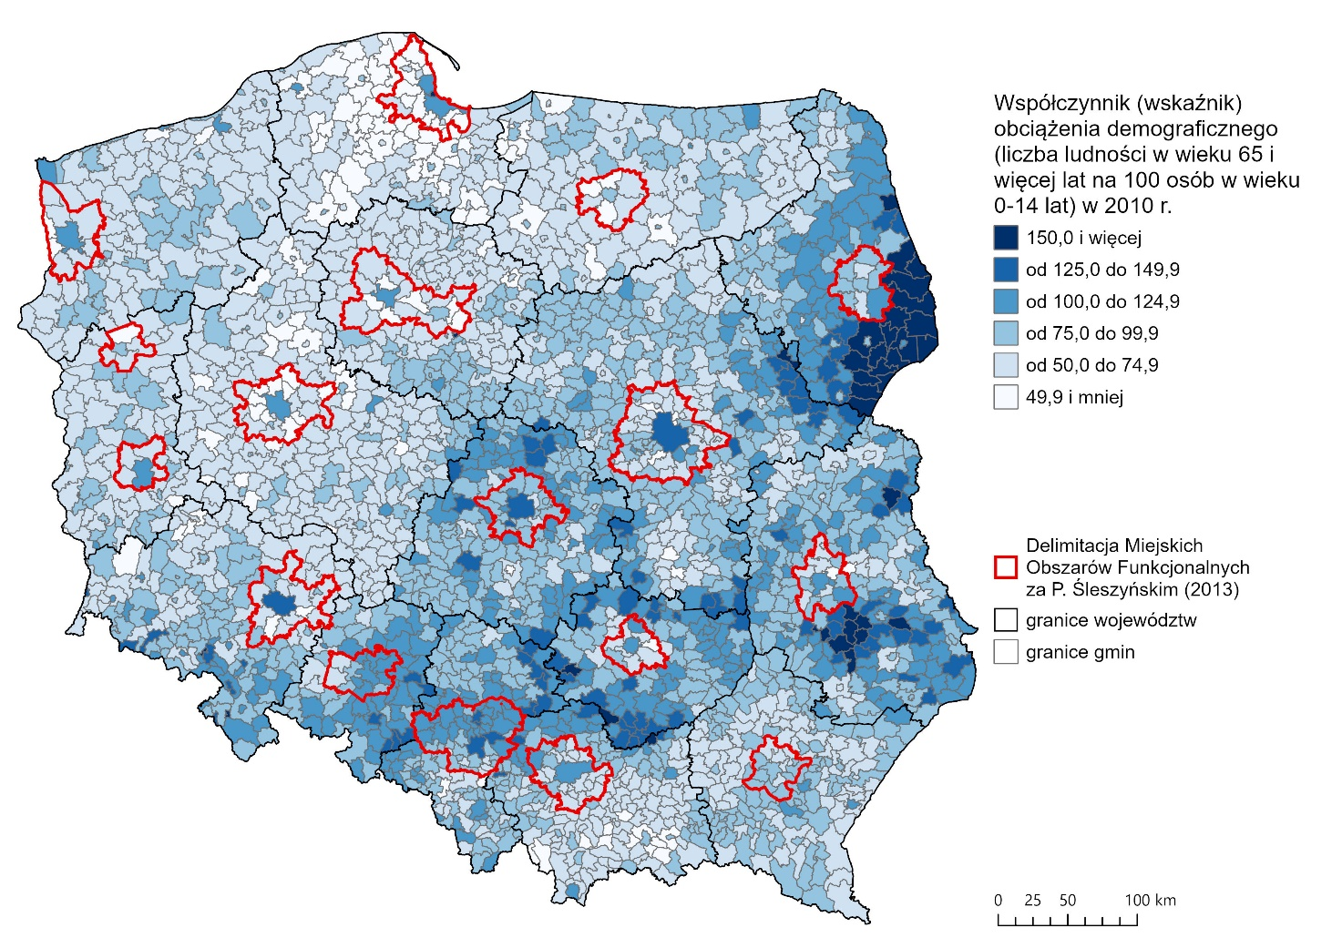
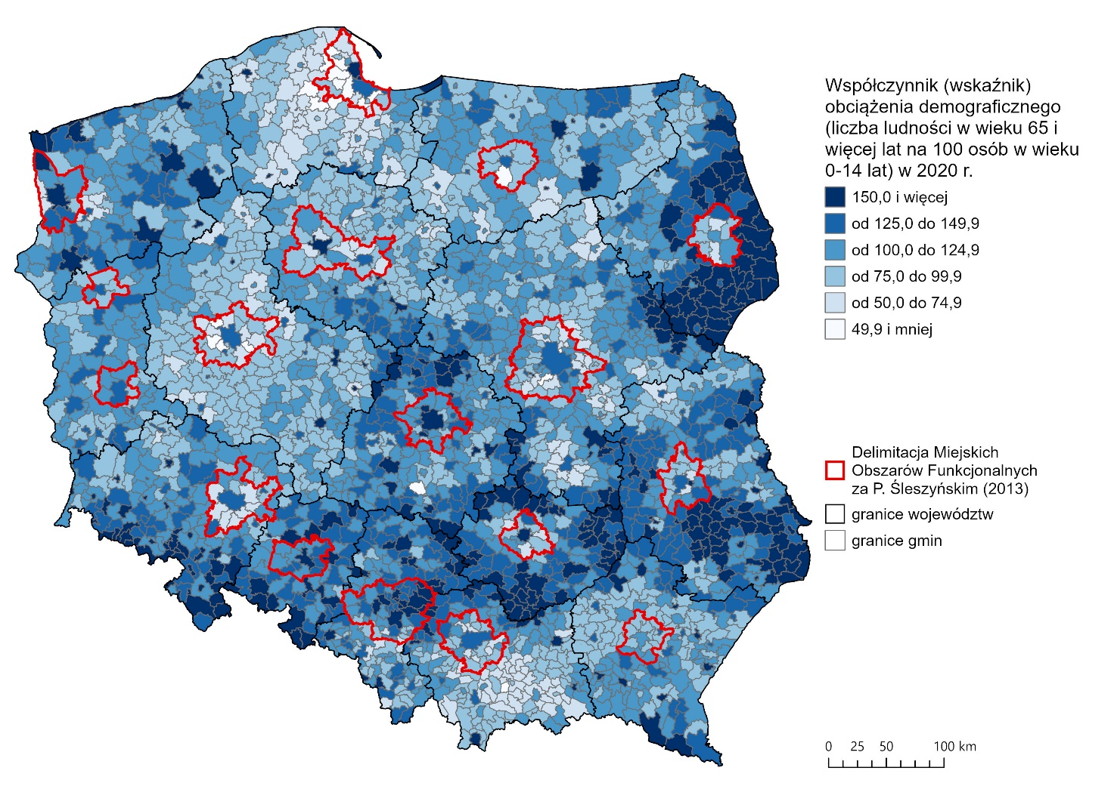
Procesy rozwoju i regresu demograficznego w Polsce
Dynamicznie postępujące starzenie ludności
2010
2020
Wartość wskaźnika obciążenia demograficznego w Polsce
2010: 88,6
Gminy, w których liczba osób w wieku 65 i więcej lat przewyższyła liczbę ludności w wieku 0–14 lat
2010: 534 (21,5% ogółu)
2020: 121,1
2020: 1597 (64,5% ogółu)
Źródło: opracowanie zespół IRMiR-KRK2050 na podstawie danych GUS (Bank Danych Lokalnych)

Slide 5
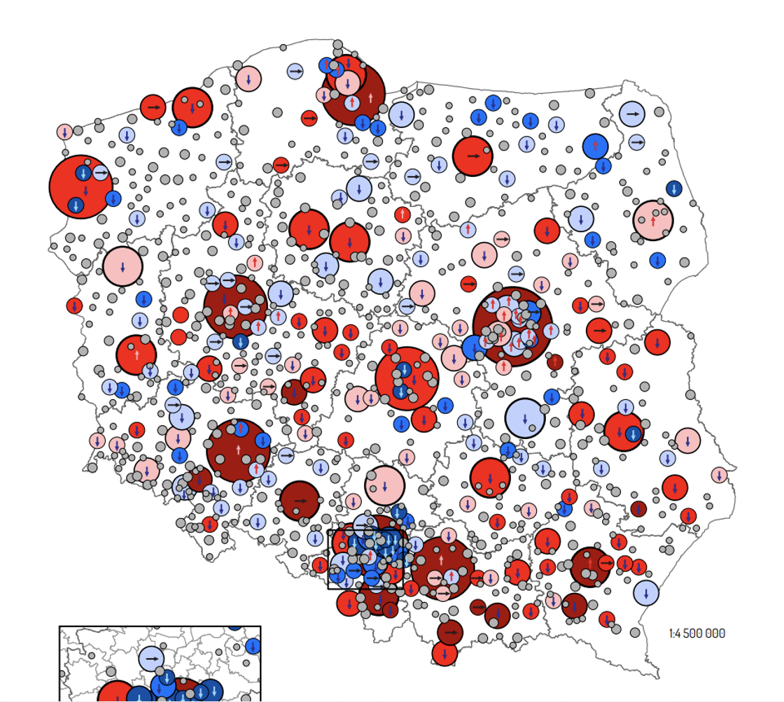
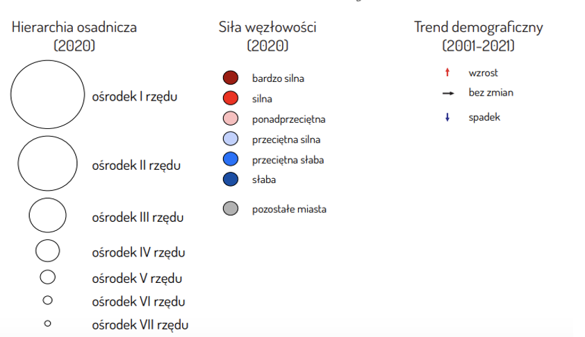
Hierarchia osadnicza miast w Polsce

Slide 6
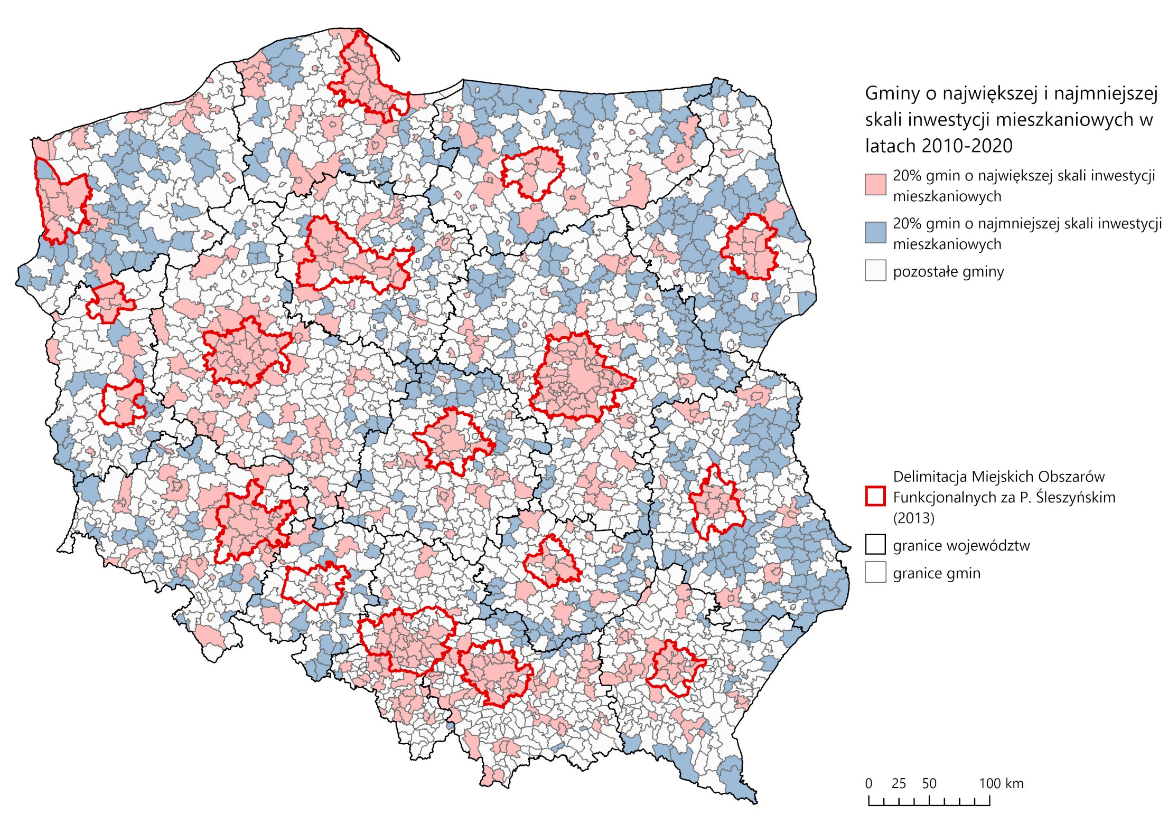
Budownictwo mieszkaniowe
Koncentracja inwestycji mieszkaniowych
MOF Warszawy: 15,8%
Warszawa: 10,3%
MOF Wrocławia: 6,7%
Wrocław: 4,7%
MOF Krakowa: 6,5%
Kraków: 5,0%
MOF Trójmiasta: 6,2%
Trójmiasto: 4,0%
MOF Poznania: 4,8%
Poznań: 2,2%
80% wszystkich inwestycji mieszkaniowych przypada na 541 gmin (21,8% ogółu)
Udział MOF stolic województw w inwestycjach mieszkaniowych: 59,4%
Skala inwestycji mieszkaniowych przez pryzmat liczby mieszkań oddanych do użytkowania w latach 2010–2020
RAZEM: 40,0%
Źródło: opracowanie IRMiR na podstawie danych GUS (Bank Danych Lokalnych)

Slide 7
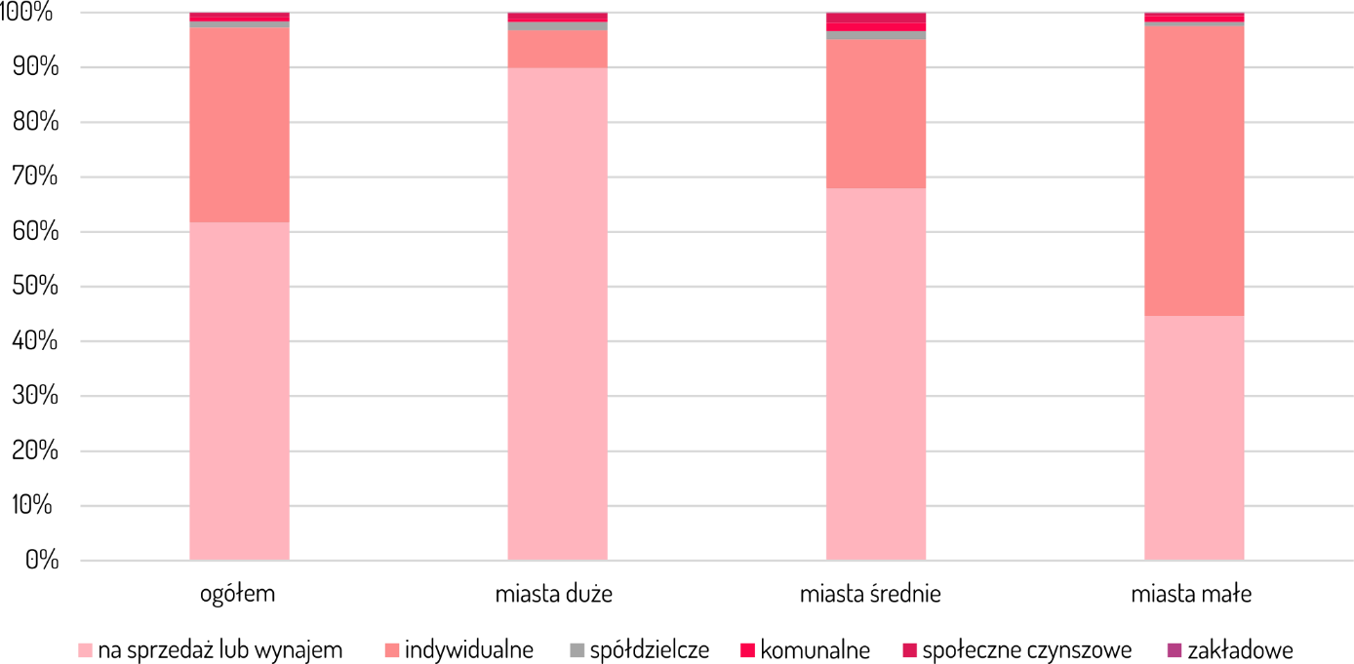
Struktura mieszkań oddanych do użytku w latach 2017–2021 w podziale na sektory z uwzględnienie typów miast

Slide 8
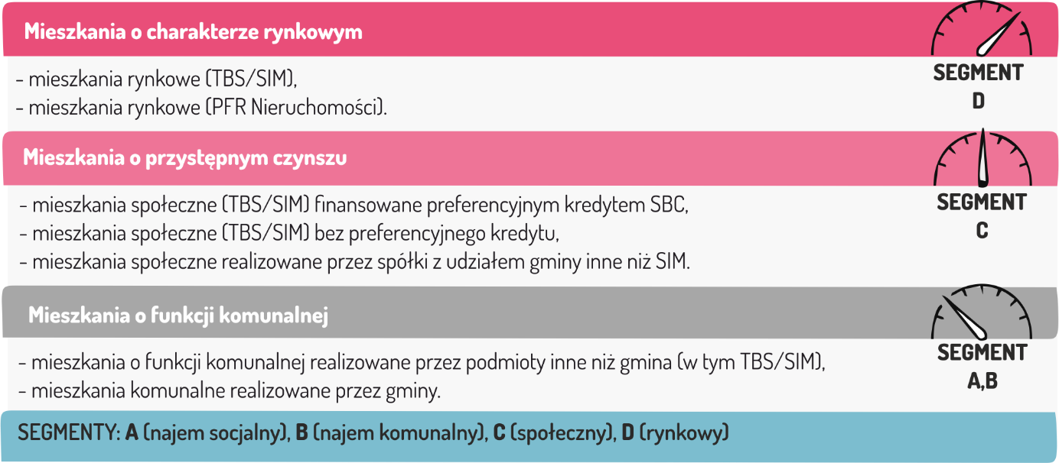
Instrumenty wsparcia mieszkalnictwa (poza budownictwem indywidualnym i deweloperskim)

Slide 9
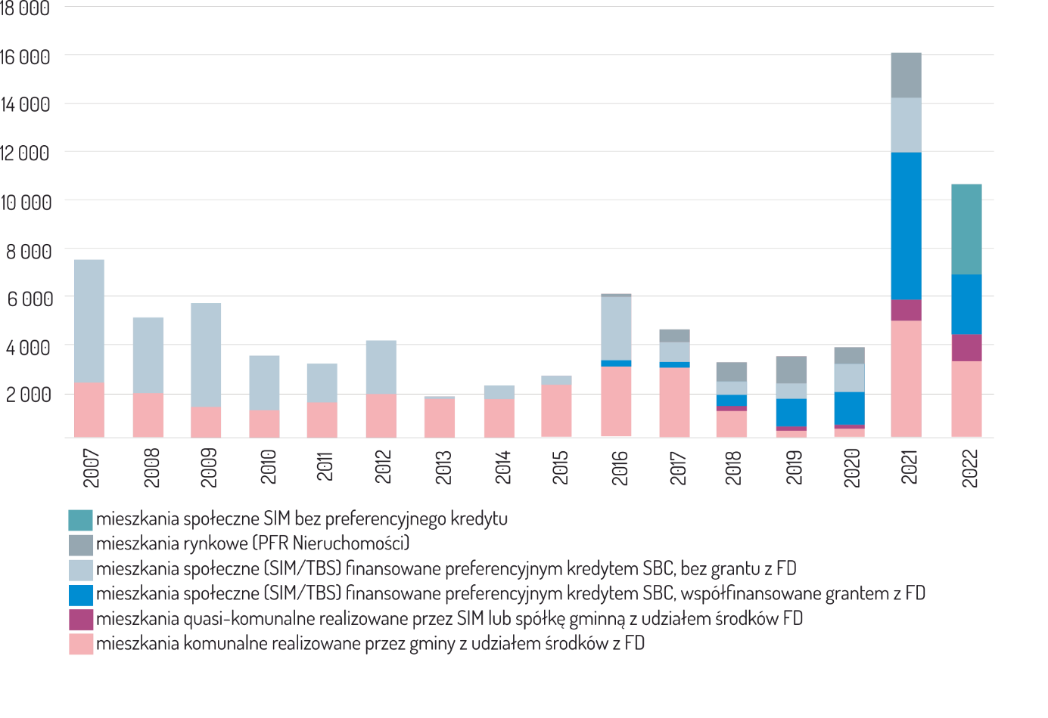
Wsparcie budowy mieszkań w latach 2007–2022 (rozpoczęte inwestycje) według stanu na dzień 23.09.2022 r.

Slide 10
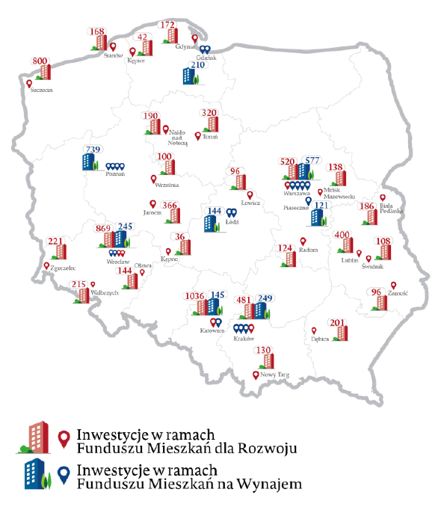
Rozmieszczenie inwestycji mieszkaniowych w ramach działalności PFR Nieruchomości, według stanu na koniec 2021 r.

Slide 11
Dziękuję za uwagę
Wojciech Jarczewski

